Slide 1

La certification PIX
Réunion référents PIX
25&26 mars 2021

Slide 2
DÉROULÉ DE LA RÉUNION
Objectif certification :
  Les nouveautés dans PIX
  Les nouveautés dans PIX Orga
  La campagne de collecte
  La plateforme PIX certif
Questions
  Déroulement d’une session de certification
  Finalisation des sessions
Questions

Slide 3
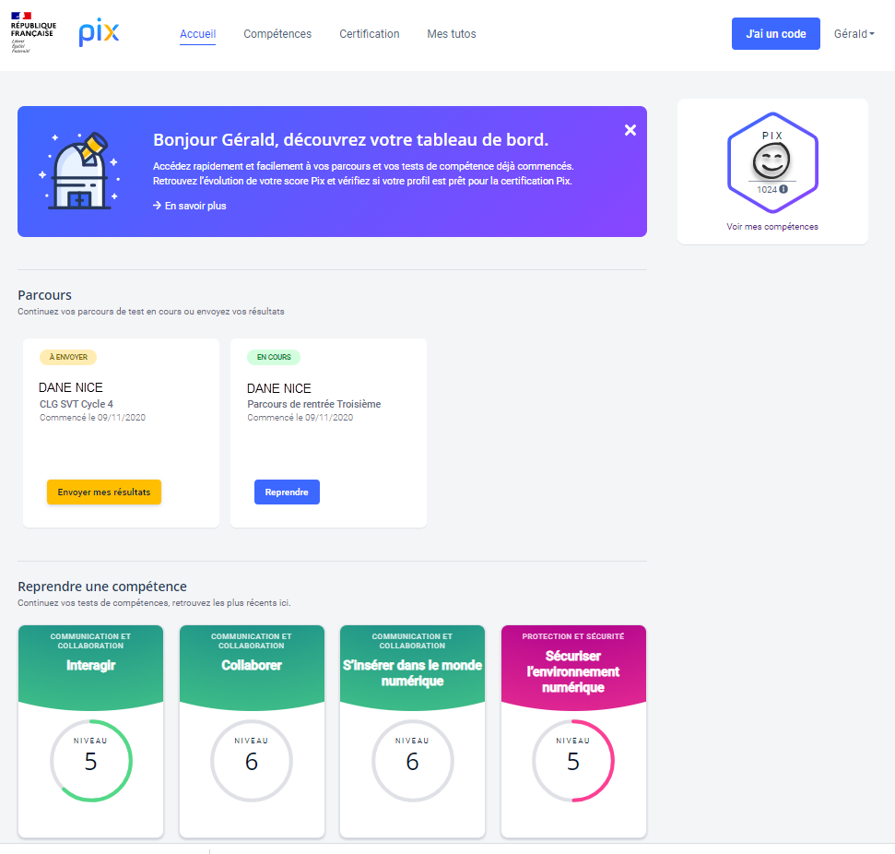
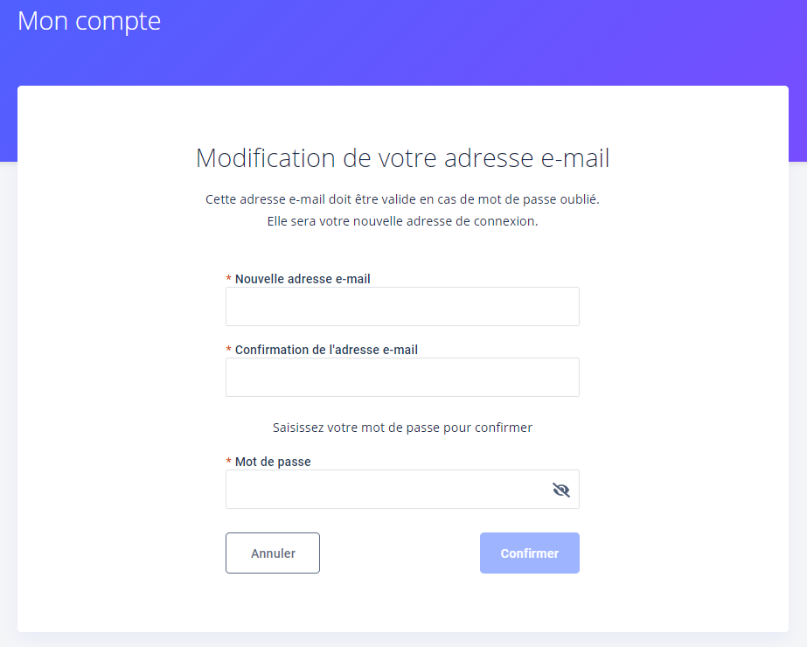
Les nouveautés dans pix
Page d’accueil (parcours ou compétences en cours et suggestions)
Modification adresse mail

Slide 4
Les nouveautés dans pix orga
Filtrer les campagnes
Filtrer par classe ou palier dans le suivi des campagnes
Ajout de la campagne « SOS-Élèves de 3e non certifiables »
Menu certifications

Slide 5
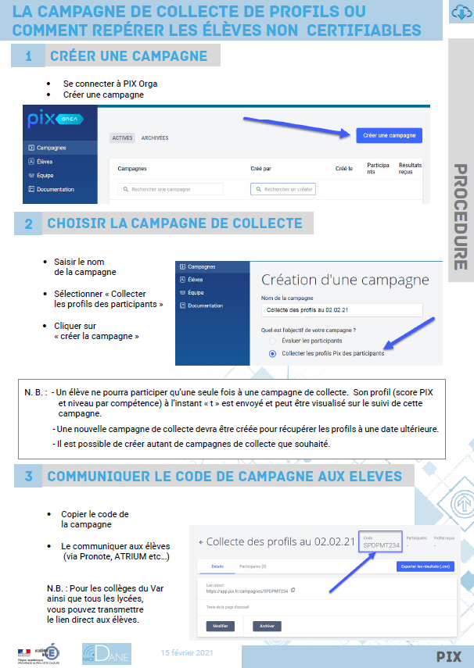
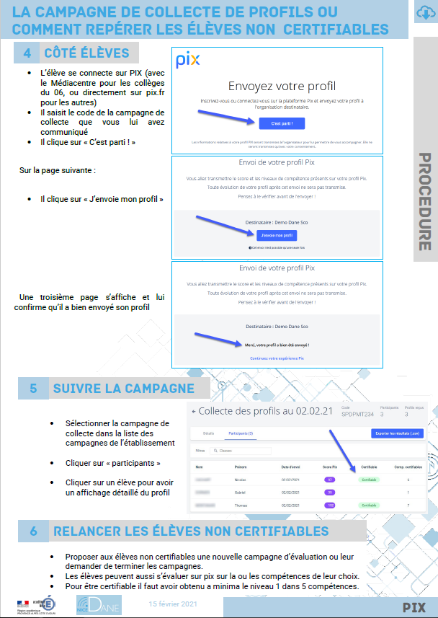
La campagne de collecte
Documentation présente sur le tribu RRUPN ainsi que sur la page PIX du site de la DANE
Fonctionnement

Slide 6
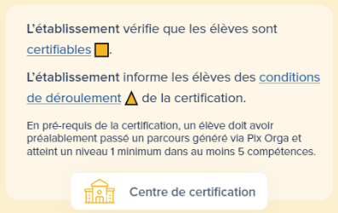
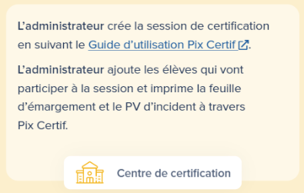
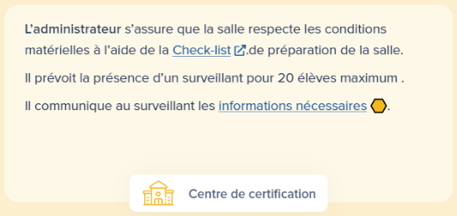
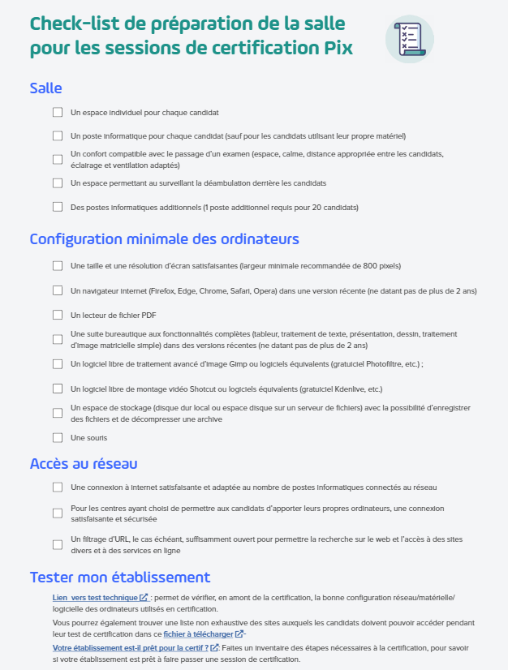
La certification
Date limite le 20 mai
Prérequis
Informer les élèves et les parents sur l’épreuve
S’assurer des connexions élèves (id/mdp)

Slide 7
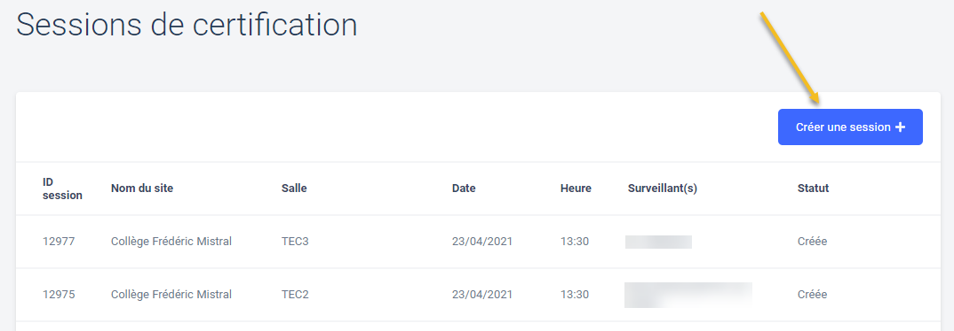
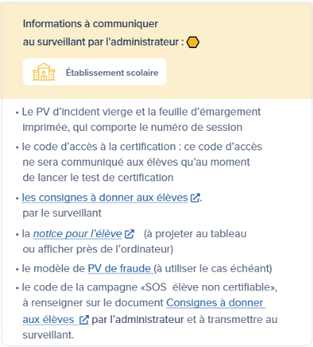
PIX certif
Administrateurs ORGA / CERTIF
Créer et paramétrer une session
Imprimer et transmettre les
documents aux surveillants
(Feuille d’émargement, PV d’incident,
consignes élèves, notice élèves) ainsi
que le numéro de session et
le code d’accès de la session.

Slide 8

QUESTIONS ...

Slide 9
Déroulement d’une session
Rôle du surveillant :
  vérifier l’identité des élèves
  lire les consignes (document « déroulé de la certification » fourni)
  fournir le code d’accès
  contrôler que tous les candidats aient bien cliqué sur « fin de session »
  faire émarger
  compléter le PV de session

Slide 10
En cas de problème
Abandon, fraude, problème technique sur une question :
le surveillant renseigne les signalements dans le PV d’incident.
En cas de suspicion de fraude, il établit un PV de fraude.
Si une épreuve ne s’affiche pas correctement, tenter de recharger la page du navigateur.
Déconnexion, fermeture de navigateur :
l’élève peut reprendre son test en se reconnectant à son compte et saisissant les informations communiquées.
Erreur dans les informations de l’élève :
le surveillant précise les informations à modifier sur le PV d’incident.
Élève non certifiable :
Inviter l’élève à rejoindre la campagne «SOS élève non certifiable».

Slide 11
Finalisation des sessions
La finalisation des sessions devra se faire dans les 48h après la dernière session de certification de l’établissement.
Pas d’obligation de transmettre les listes d’émargement ou PV d’incident.
Déroulement en 3 étapes
OBLIGATOIRE : Cocher la case « écran de fin du test vu » pour chaque candidat et saisir s’ils existent, les signalements d’incident.
FACULTATIF : Transmettre, si nécessaire, les documents utiles.
FACULTATIF : Commenter, si nécessaire, la session.

Slide 12
ET APRÈS …
Examen des éventuels incidents par un jury PIX
Publication des résultats sur les comptes individuels des élèves
Mise à disposition d’un fichier CSV des résultats de l’ensemble des candidats sur PIX Orga
Possibilité d’éditer et imprimer le certificat avec code de vérification

Slide 13
DES QUESTIONS

Slide 14
MerciX

Slide 15

Nouveau tableau de bord

Slide 16
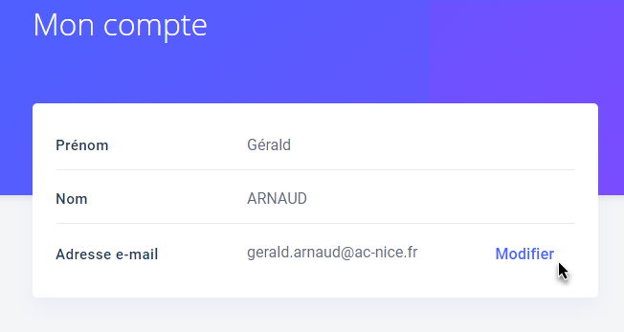
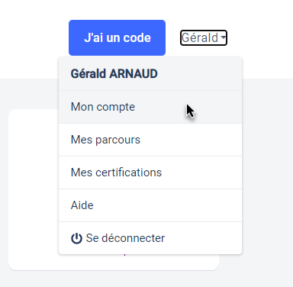
Modification de l’adresse mail
2
1
3

Slide 17
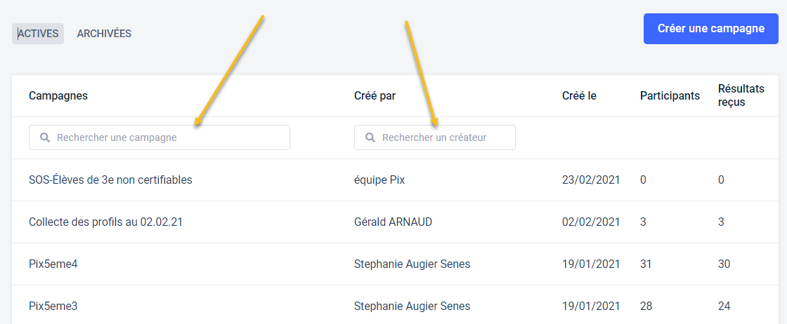
Filtres de recherche

Slide 18
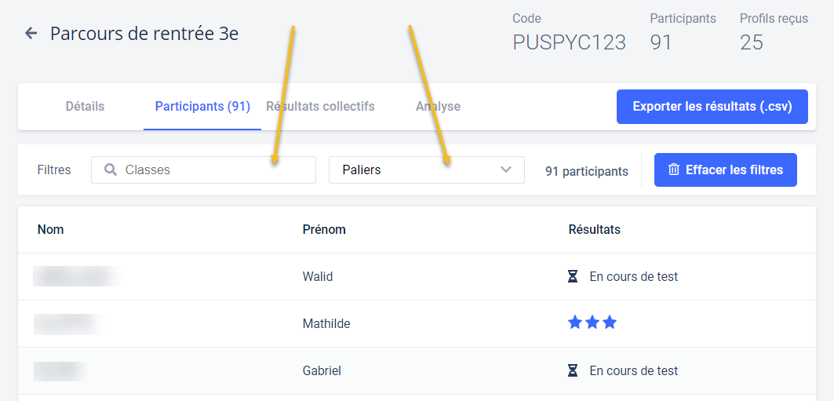
Filtres de recherche par classe ou par palier

Slide 19
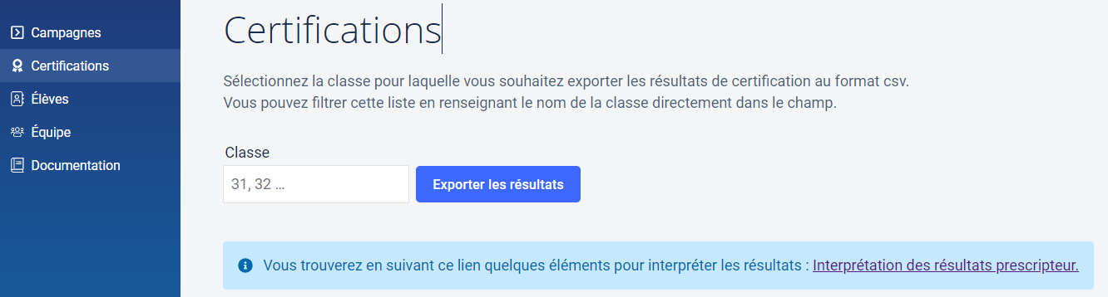
Menu certifications  export des résultats

Slide 20
La campagne de collecte

Slide 21

CHECK-LIST
préparation de la salle
A FAIRE impérativement
LE TEST TECHNIQUE

Slide 22
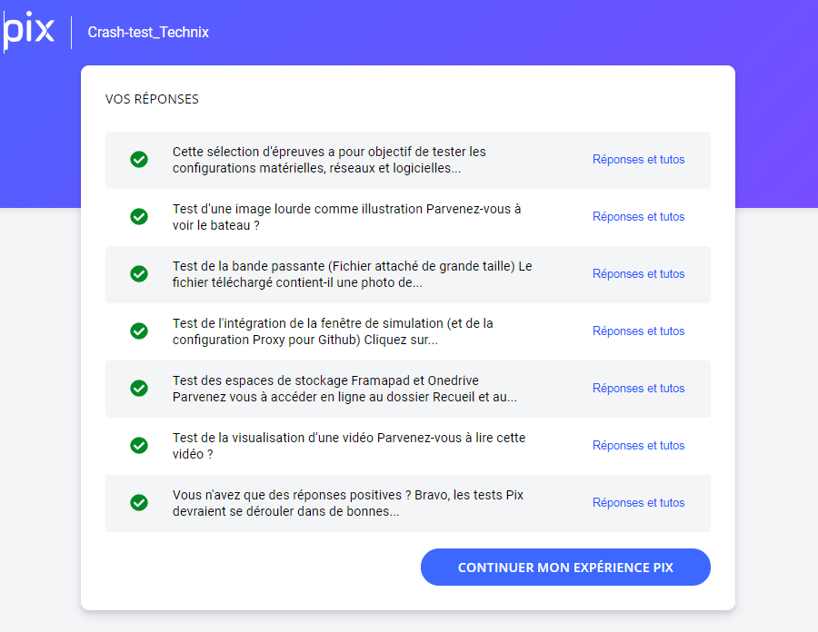
EN CAS D’échec
Problème de bande passante !
Ne pas prévoir plus d’une session par créneau horaire
Proxy à configurer
Se rapprocher de la collectivité
Filtrage trop restrictif
Modifier ou faire demande VERDON
Configuration du navigateur
Se rapprocher de la collectivité

Slide 23
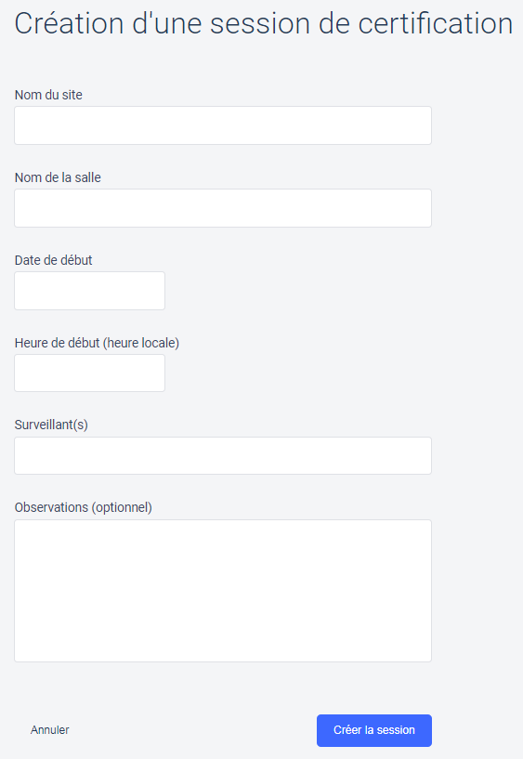
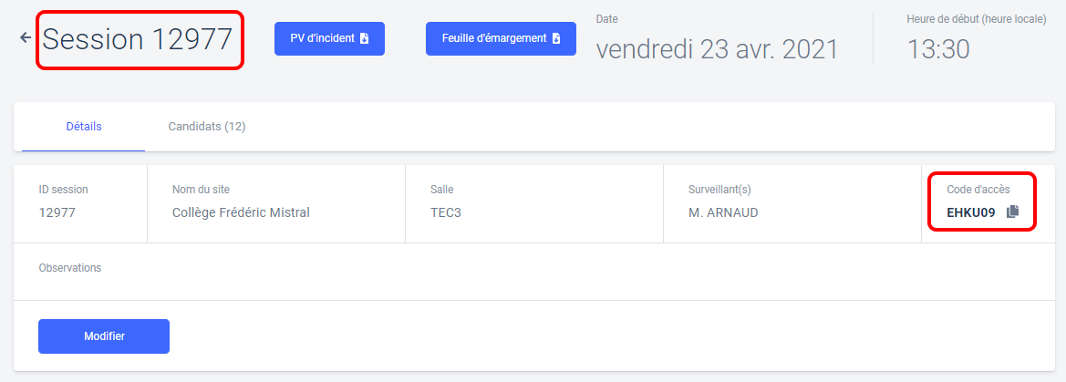
Création d’une session de certification
1
2
3

Slide 24
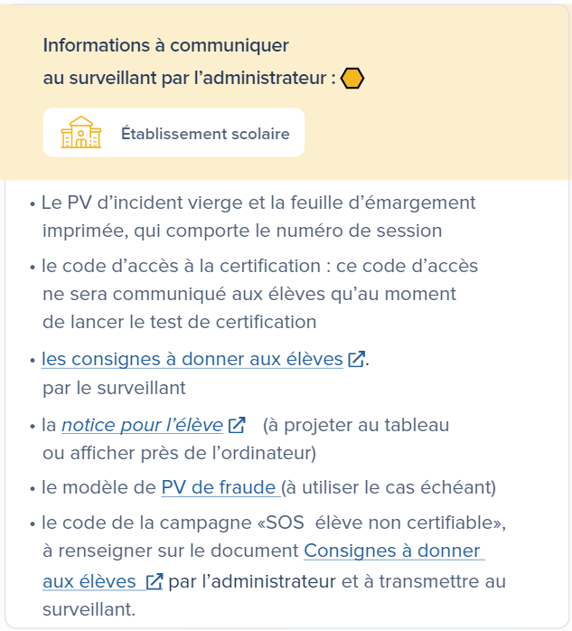
Informations surveillant

Slide 25
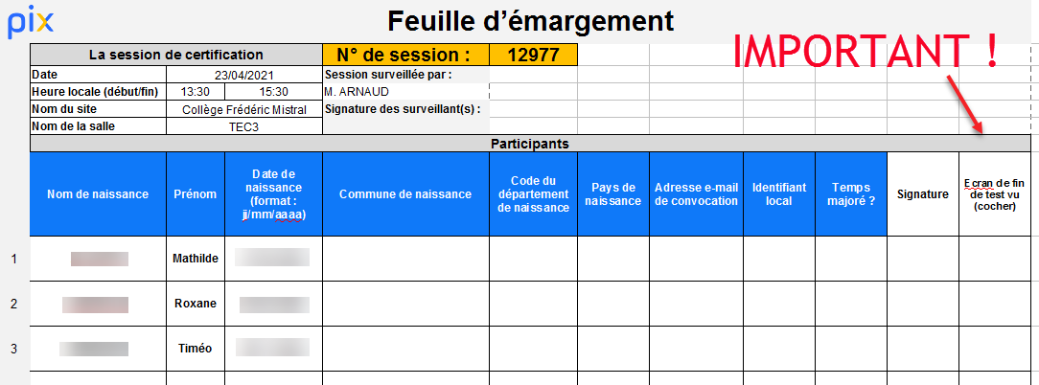
La feuille d’émargement

Slide 26
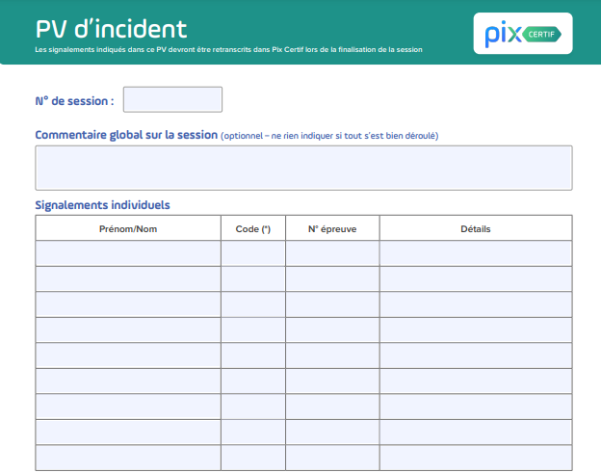
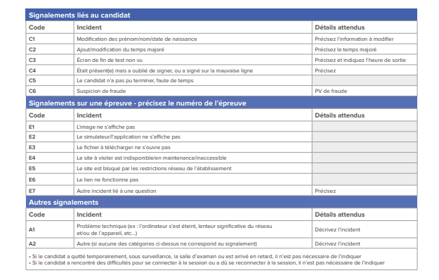
Le pv d’incident

Slide 27
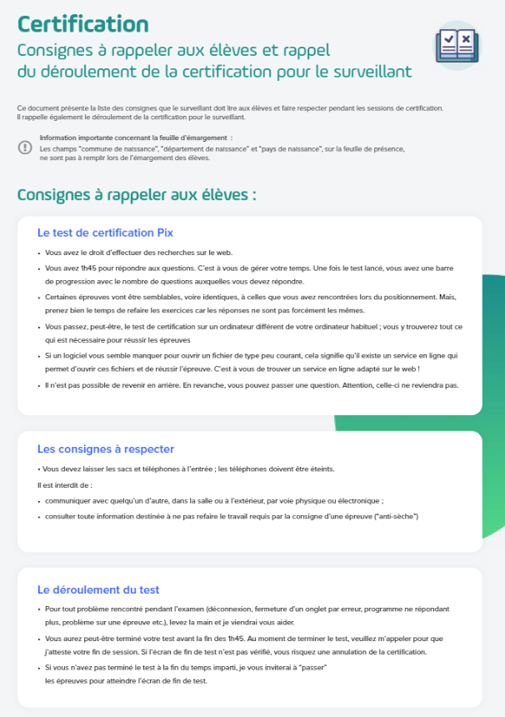
Les consignes élèves

Slide 28
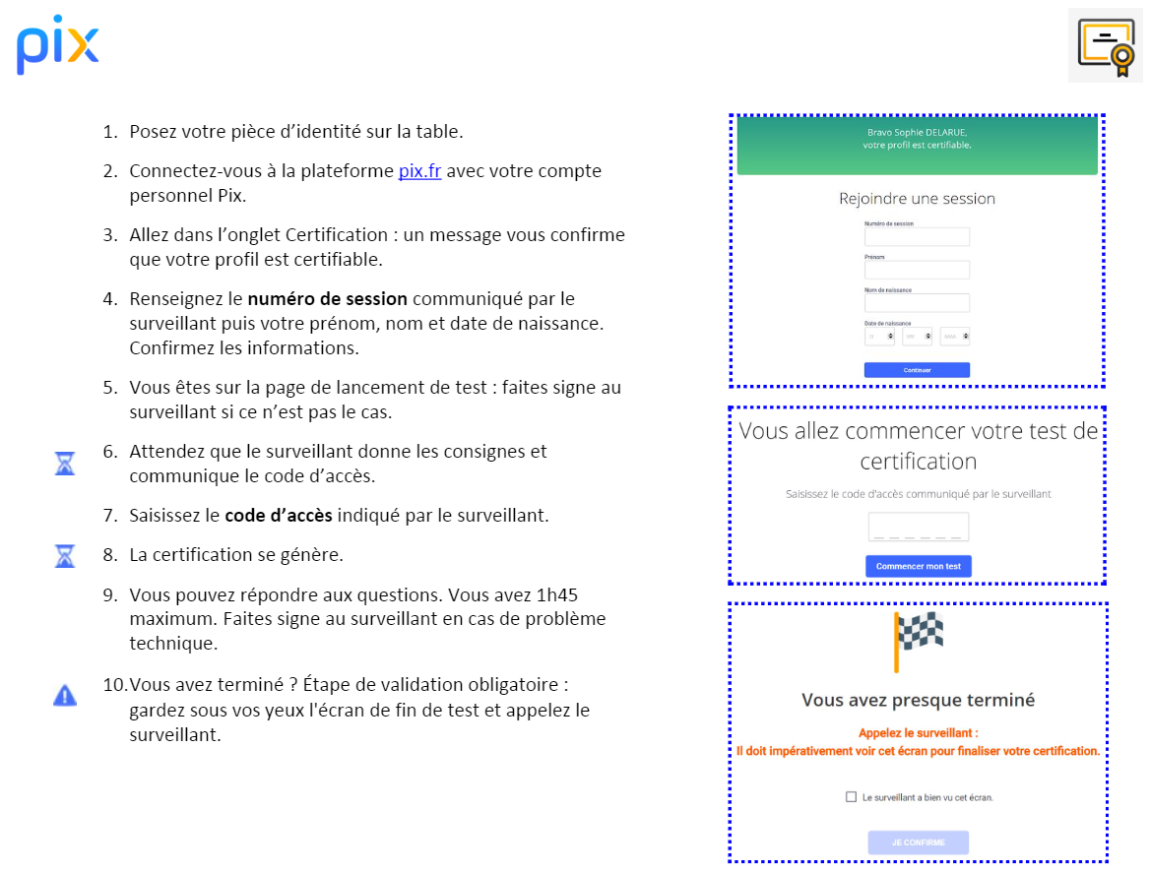
La notice
élèves

Slide 29
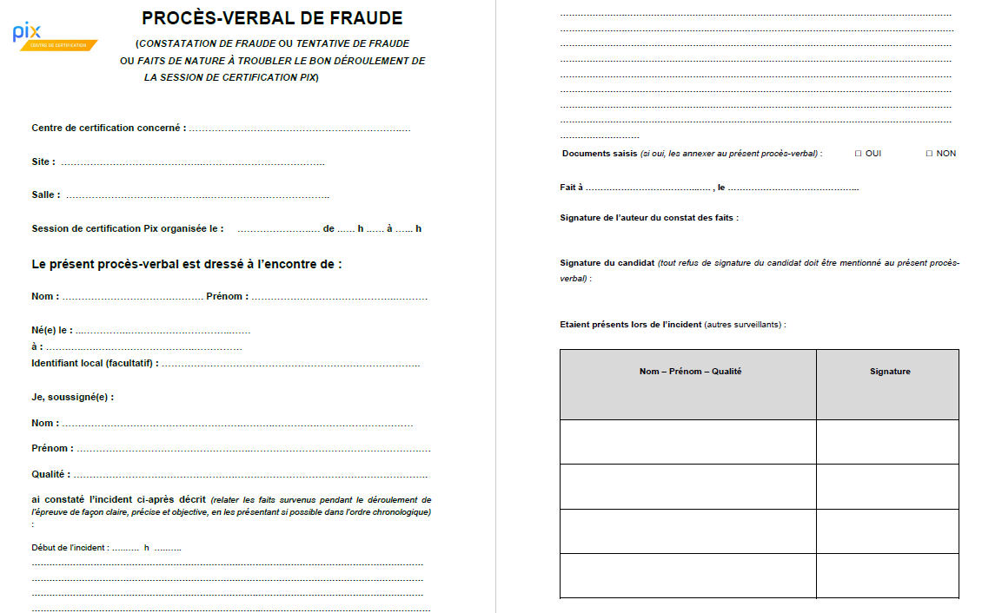
LE PV DE FRAUDE

